Slide 1



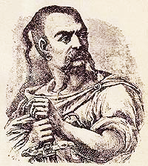
Бібліотека Глухівського національного педагогічного університету пропонує ознайомитися з виставкою:
Майстер історичного роману

Slide 2

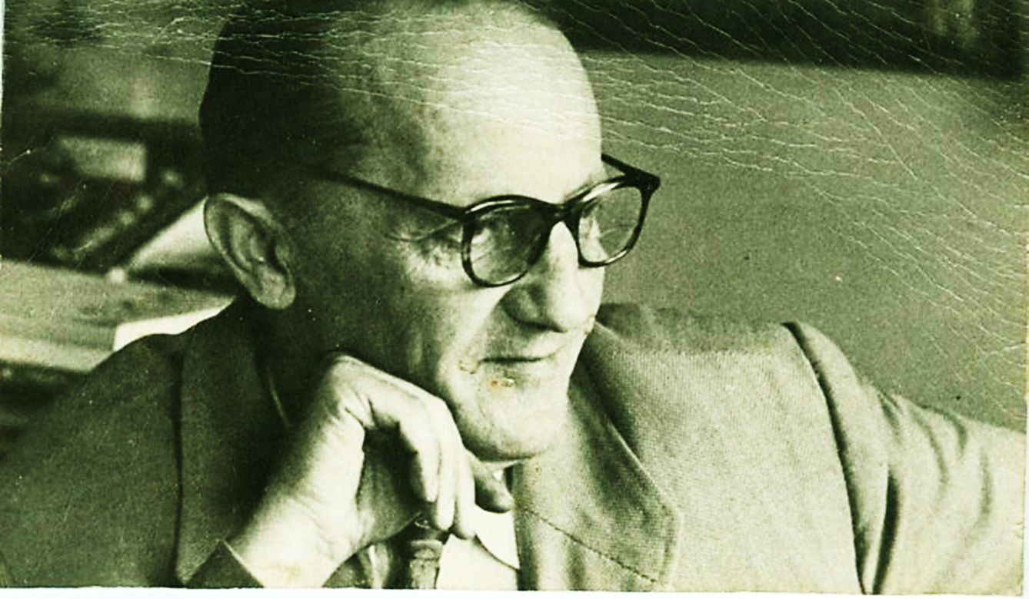

Семен Дмирович Скляренко — український письменник, кіносценарист, журналіст

Slide 3

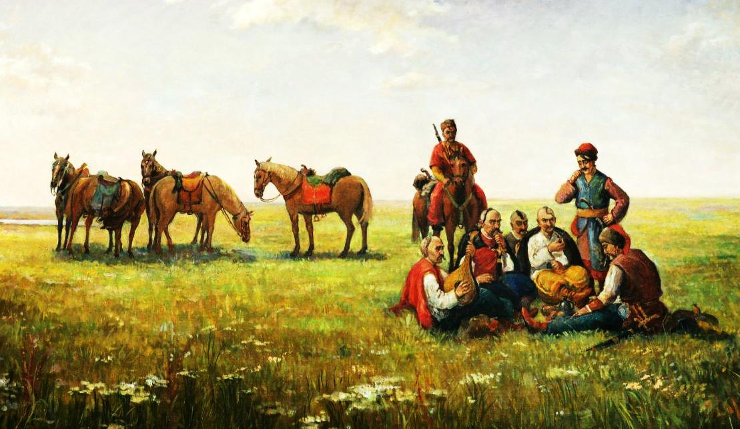
Його дід, також Семен, нащадок Прохорівської козацької сотні на Черкащині мав двох синів – Дмитра та Афанасія

Slide 4

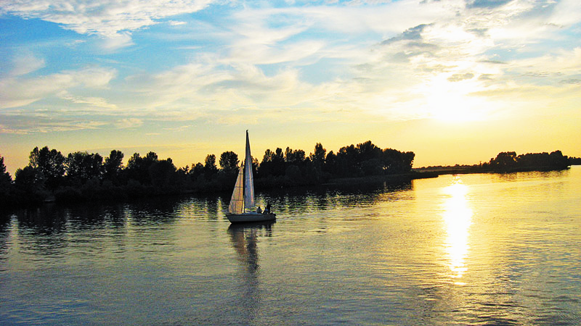
Дмитро дуже любив Дніпро…
Згодом пішов працювати на річковий пароплав.
Створив сім`ю у 36 років.
Дружиною стала 18-річна Євдокія Стоянова

Slide 5


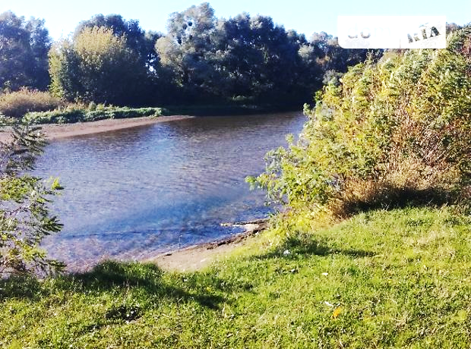
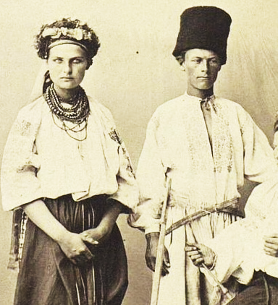
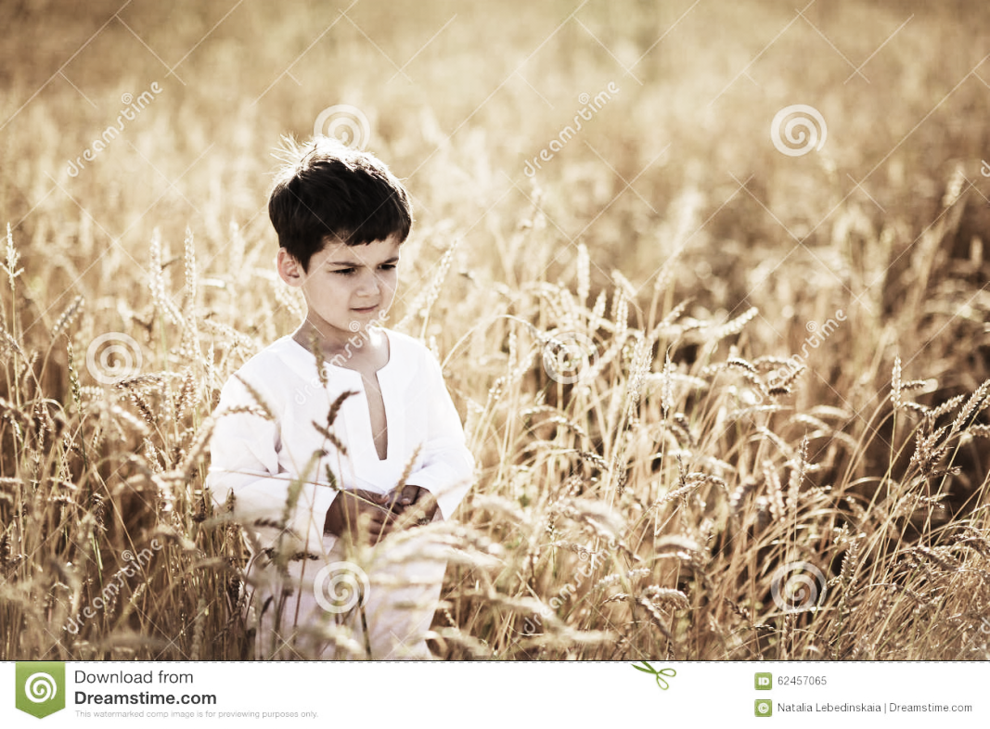
26 вересня 1901-го року
на пароплаві «Ратмир», неподалік від села Келеберди, у
подружжя Скляренків народився син,
якого назвали
Семеном

Slide 6

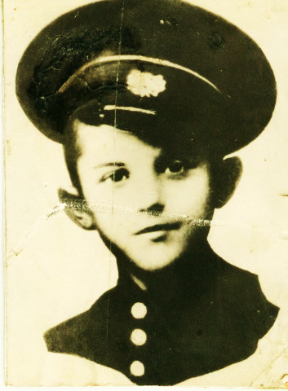
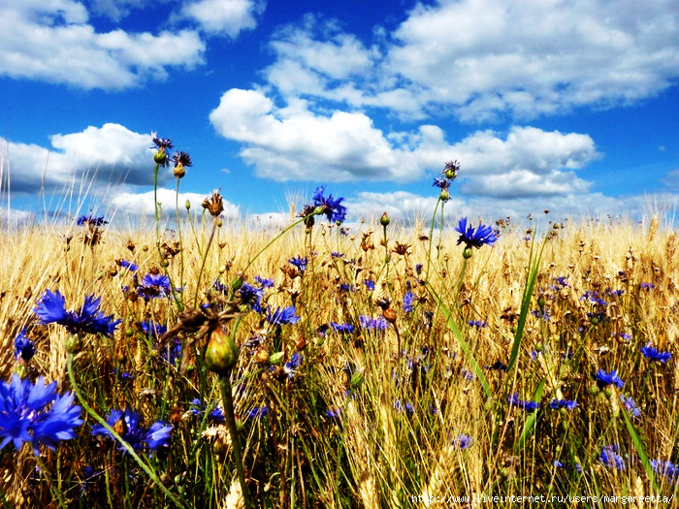

…Навчався в місцевій школі, потім — у Золотоніській гімназії. Допитливий і наполегливий багато читав, зокрема класику
української та російської літератури

Slide 7
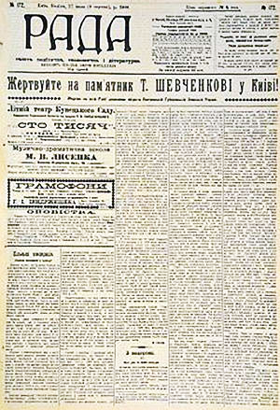
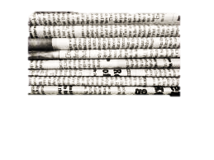

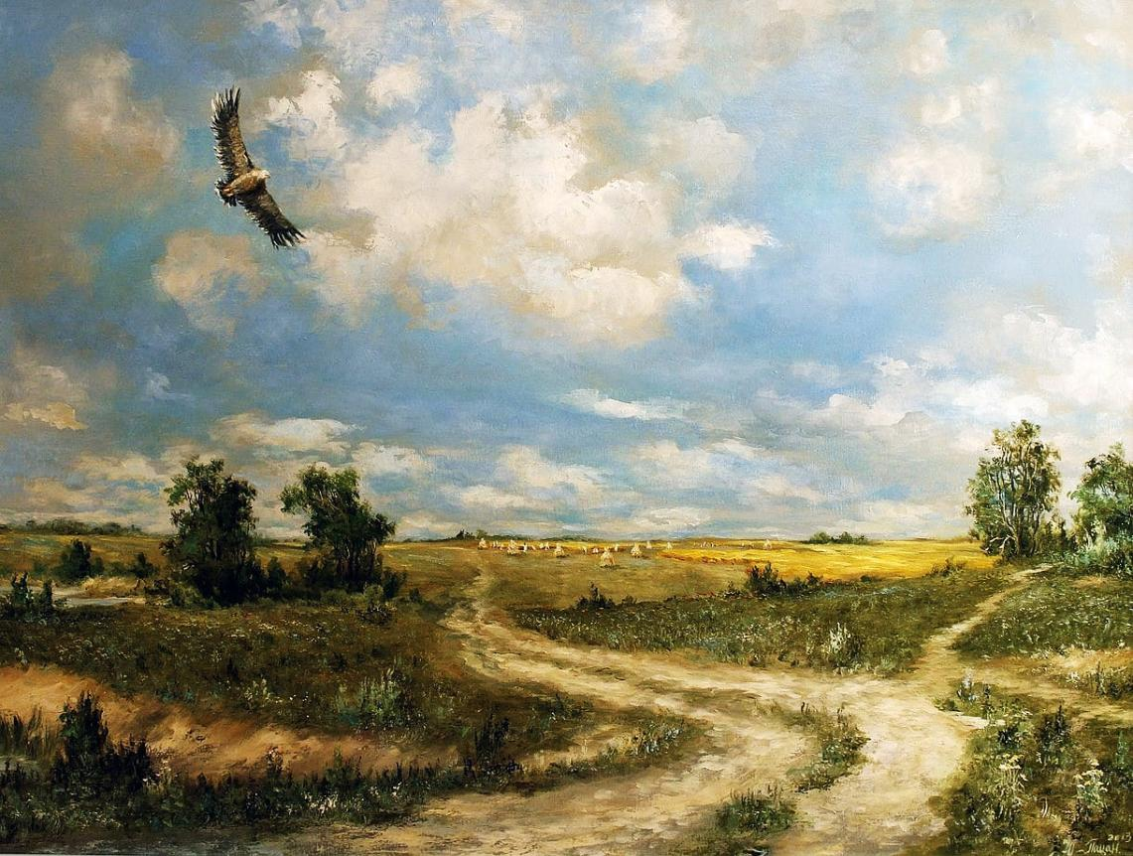
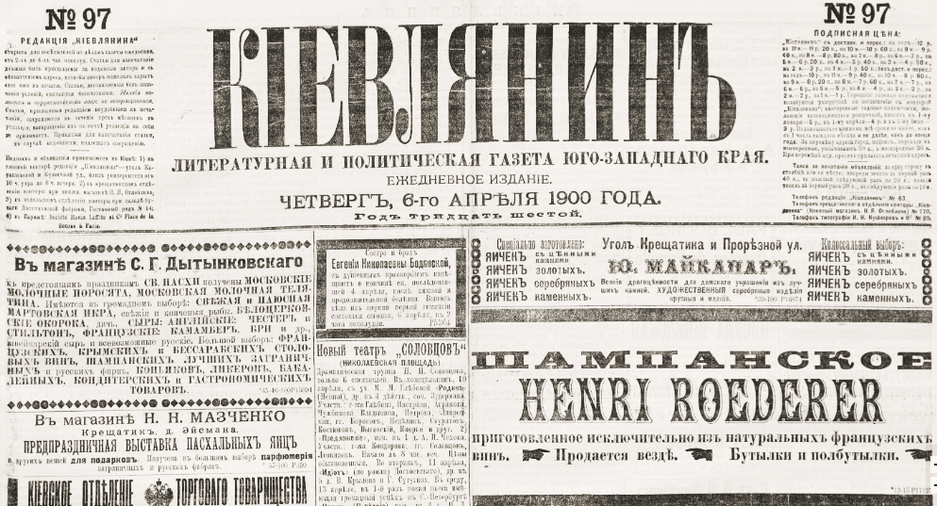
Під час навчання з`явився потяг до письменства.
1919-го року в Золотоніській повітовій газеті «Голос труда» вийшов вірш
Скляренка «Гімн праці»
Гімн праці

Slide 8

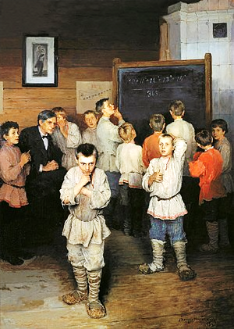
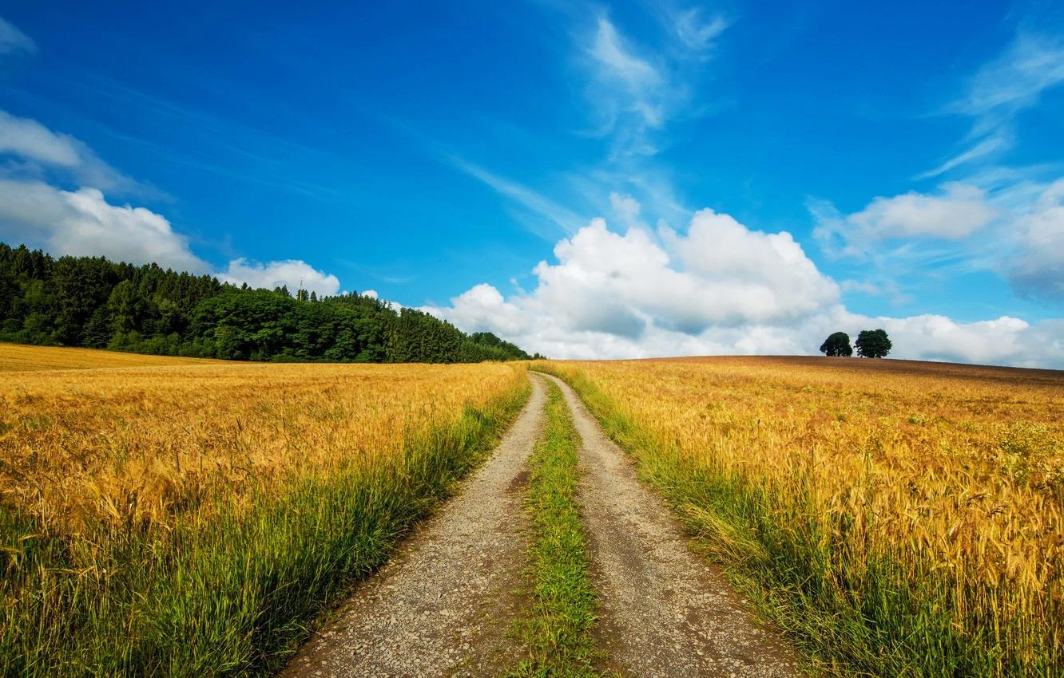
Після закінчення гімназії повернувся до рідного села, працював бібліотекарем, учителював, друкувався в періодичній пресі

Slide 9
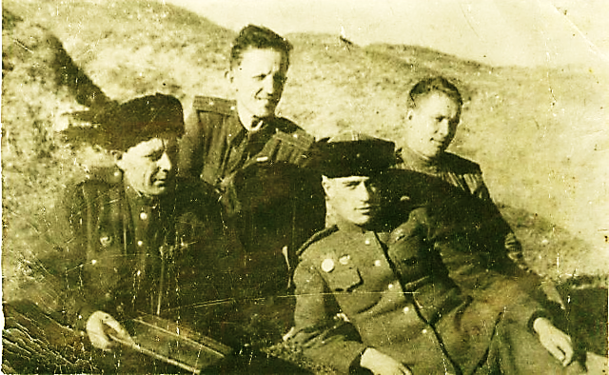
1921-го року Скляренко навчався у Київському політехнічному інституті, а через півроку його призвали до лав Червоної Армії

Slide 10

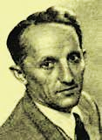
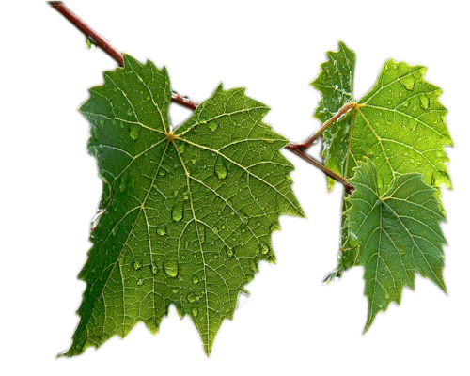
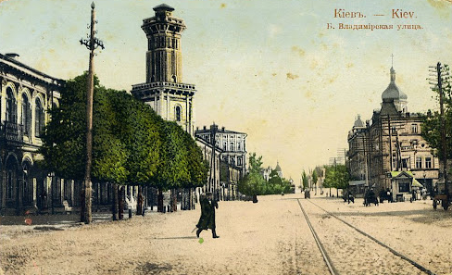
Після армії працював секретарем газети "Радянська думка" в Черкасах.
1927-го року переїхав до Києва, працював в республіканських газетах та журналах

Slide 11

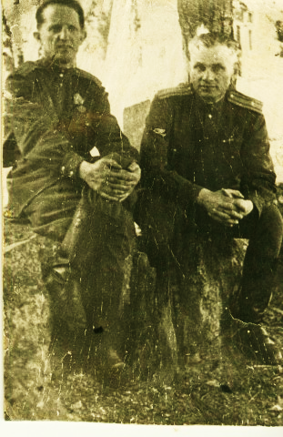
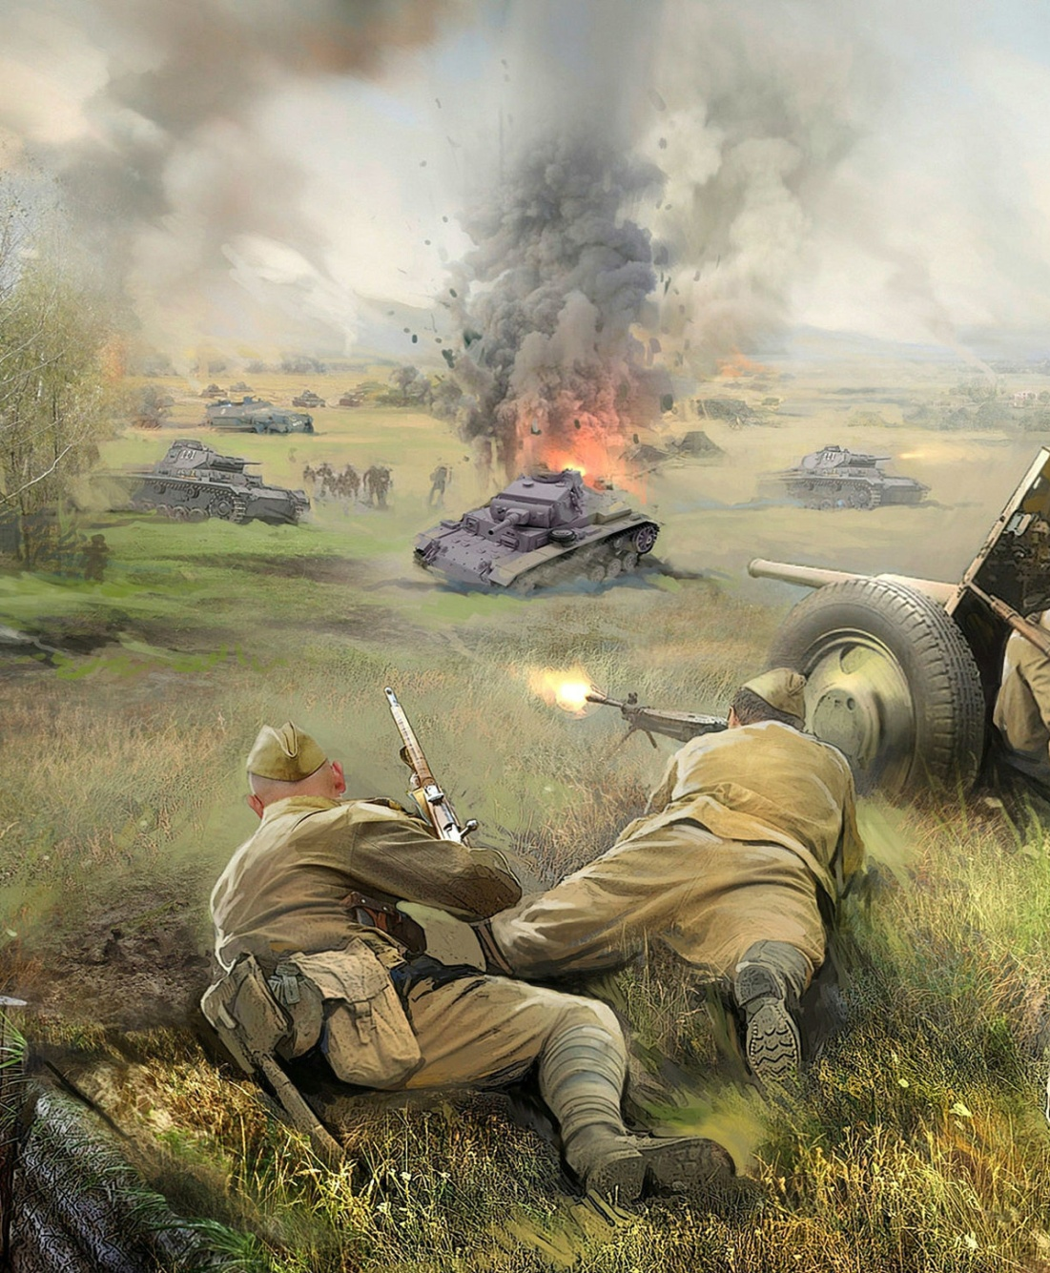
1941-го року, відмовившись від броні, Семен Дмитрович став до лав захисників Батьківщини.
Дружина і 11-річна донька Оксана евакуювались до Уфи

Slide 12



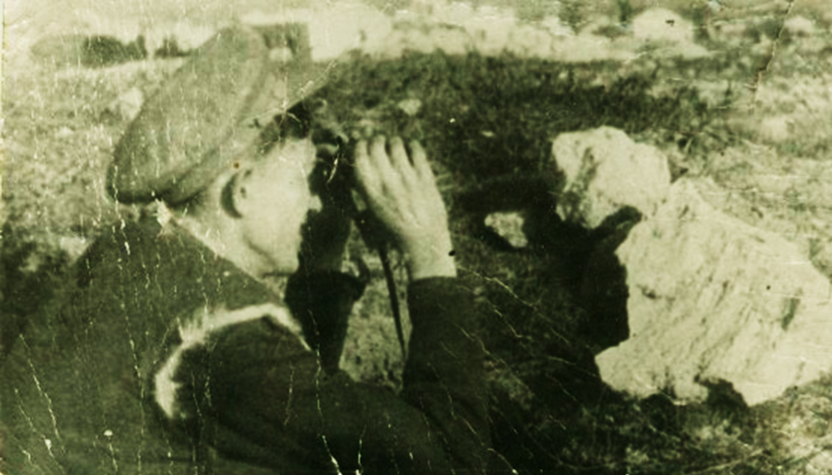
Працював кореспондентом фронтових газет. на цей час припадають його повісті з воєнної тематики:
«Україна кличе» (1943)
«Подарунок з України» (1944)

Slide 13
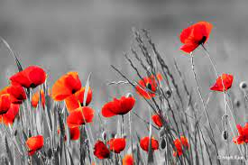

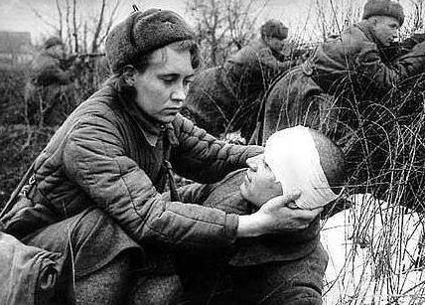
1944-го року був тяжко поранений і
госпіталізований

Slide 14


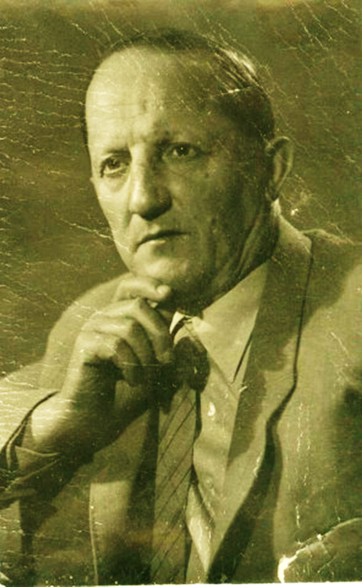

Після війни Скляренко займав посаду відповідального
секретаря Спілки письменників України

Slide 15

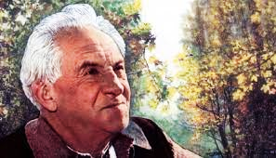
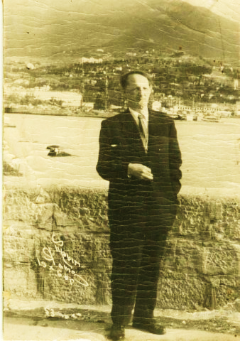
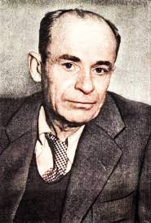
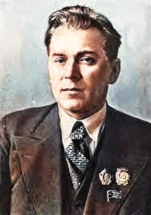
Міцна дружба зв`язувала його Максимом Рильським, Остапом Вишнею, Павлом Тичиною

Slide 16

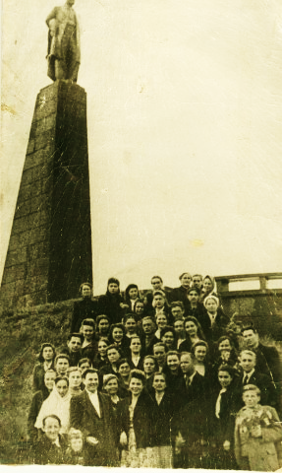
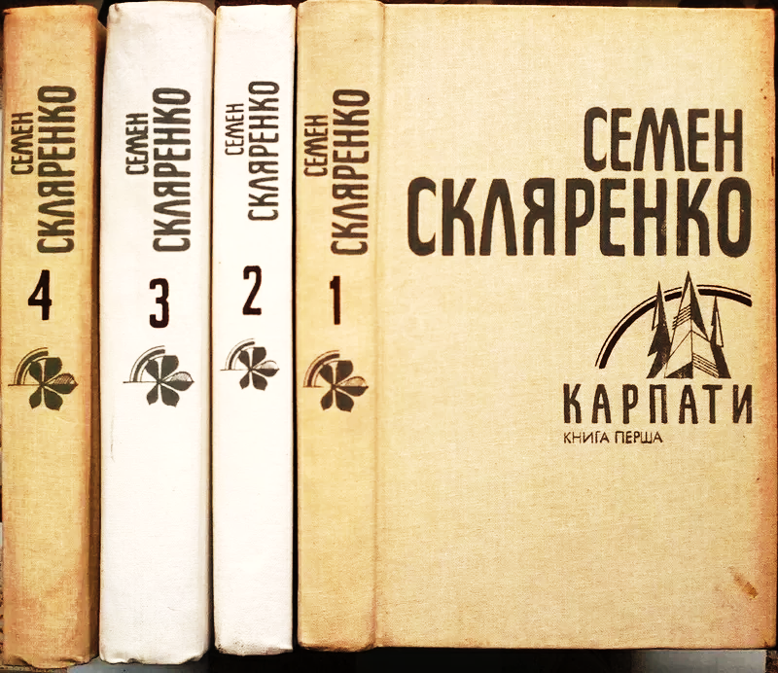
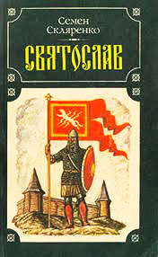
Семен Дмитрович Скляренко залишив помітний слід в українській
літературі

Slide 17





Кращі оповідання і мініатюри, написані у роки війни, ввійшли до збірки «Рапорт» (1945)
1948-го року виходить збірка нарисів «Орлині крила»
1954-го року вийшов роман «Карпати»

Slide 18
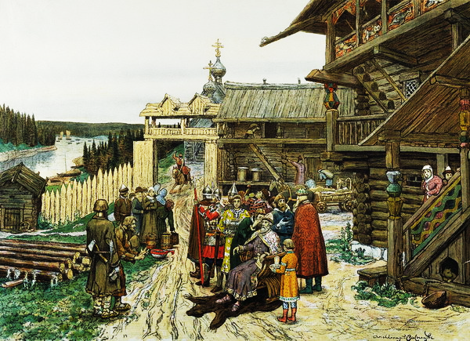
Найвідоміші твори - історичні романи розповідають про становлення Київської держави в Х-ХІ ст.

Slide 19
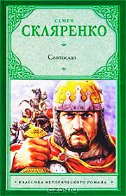
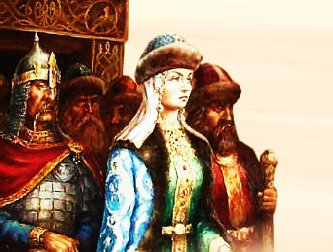
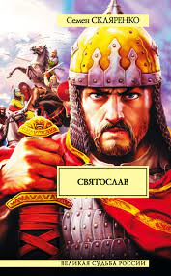
У романі «Святослав» описаний дивовижний світ епохи мудрої княгині Ольги та її сина Святослава (942—972)

Slide 20


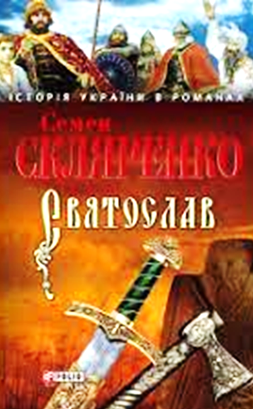
Великий князь Київський Святослав - визначний політичний діяч і воєначальник…
Людина зі своїми мріями, болем та любов’ю до ключниці Малуші

Slide 21

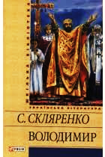

Slide 22

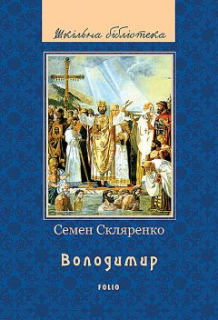
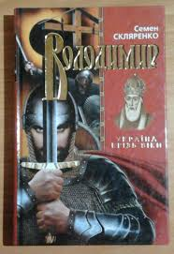
«Володимир» - логічне продовження роману «Святослав».
Головний герой - син великого князя Святослава і рабині Малуші — вольова людина з багатогранним суперечливим характером

Slide 23



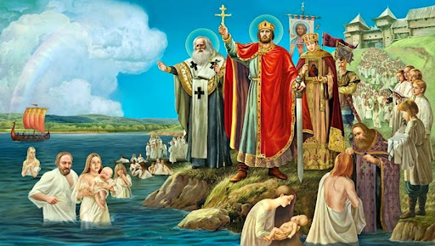
У тяжких походах він ствердив єдність руських земель, зумів запровадити нову віру — християнство, дбаючи про майбутні покоління

Slide 24
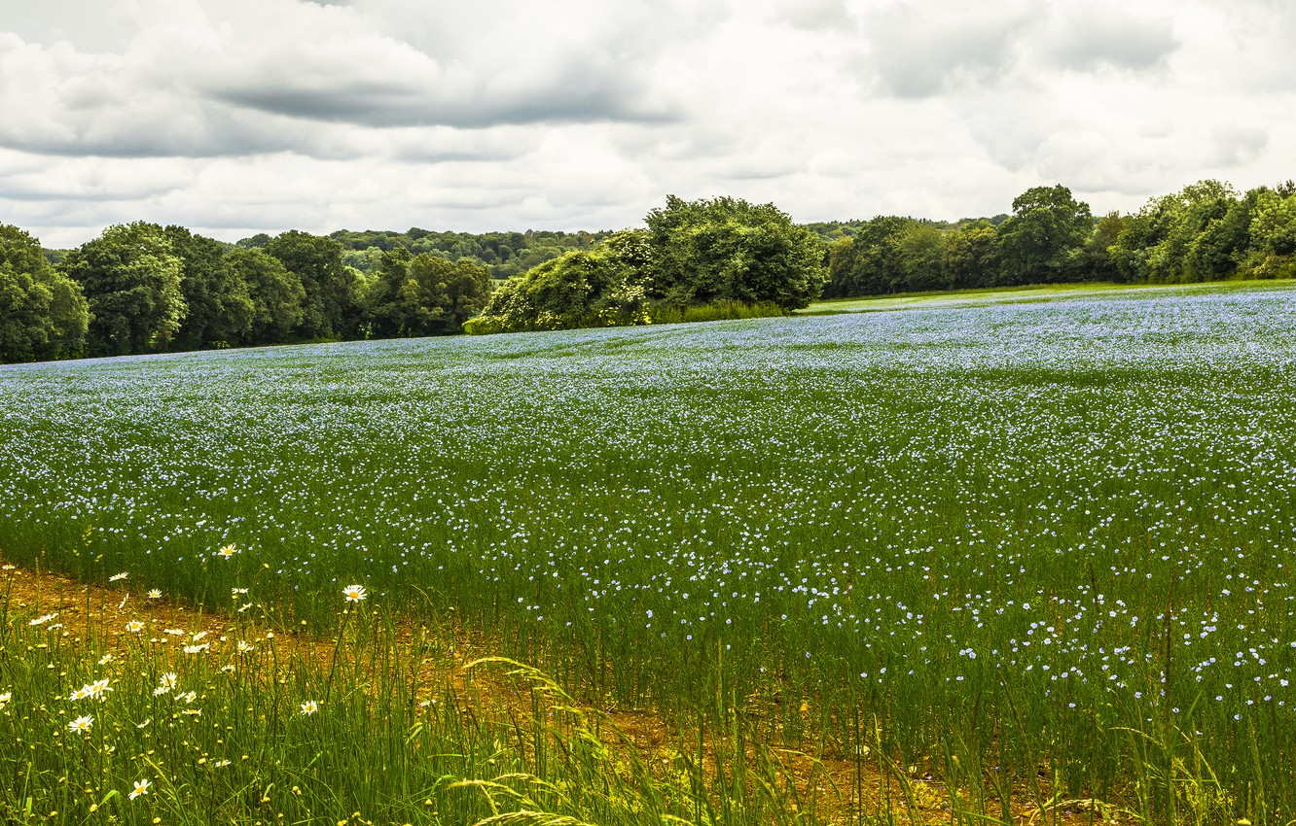
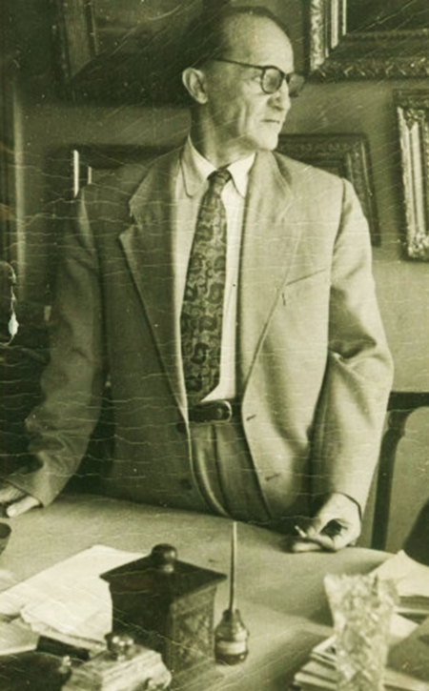

Slide 25
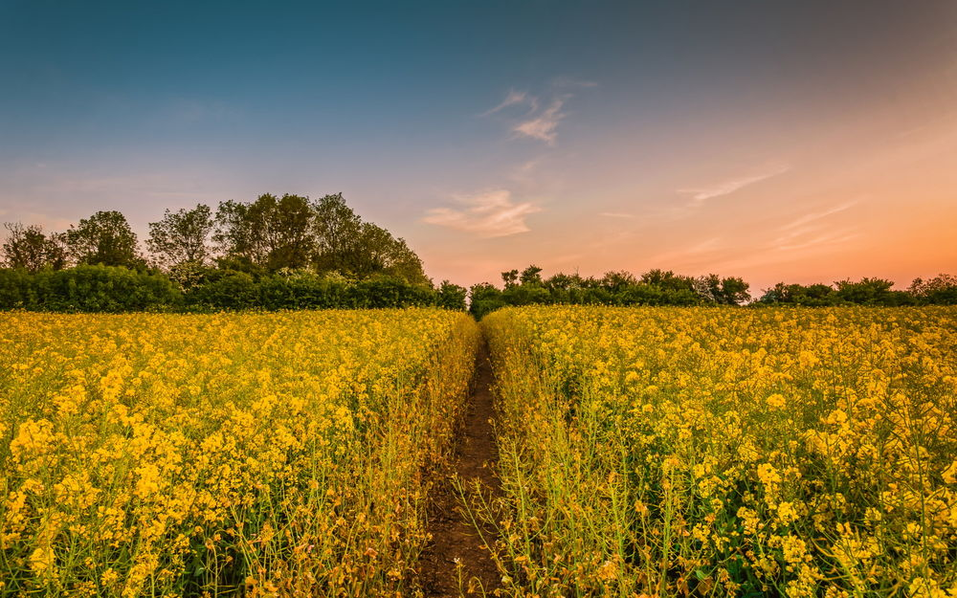
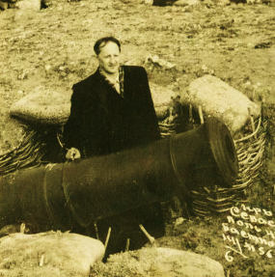
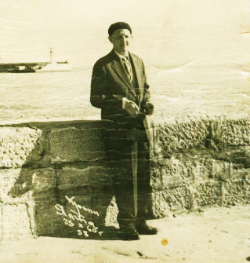

Slide 26
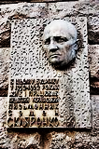
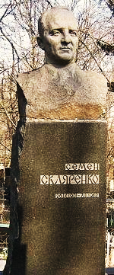
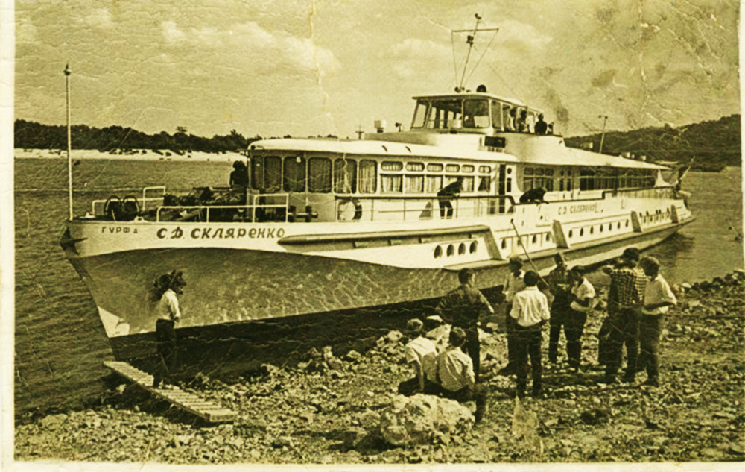
Помер письменник від інсульту. Один інсульт він переніс, а другий, що
стався 8 березня 1962 року, відібрав у Семена Дмитровича життя. Поховано
у Києві на Байковому кладовищі

Slide 27
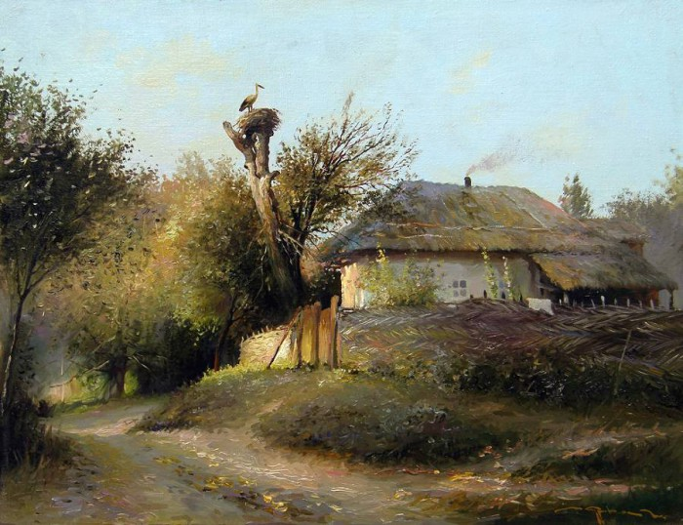
Інтернет ресурси:
onlyart.org.ua
www.ukrlib.com.ua
www.ukrlib.com.ua
docs.google.com
ukrclassic.com.ua
www.youtube.com
book-ye.com.ua
nlu.org.ua
ist.zolotonosha.ck.ua
krushinska-school.edukit.kiev.ua

Slide 28

Дякуємо за увагу

